Slide 1
Транспорт веществ через мембрану (Активный транспорт веществ)

Slide 2
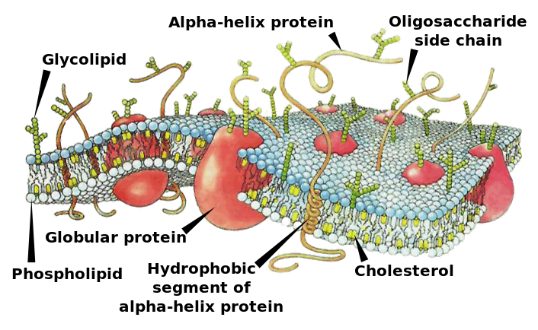
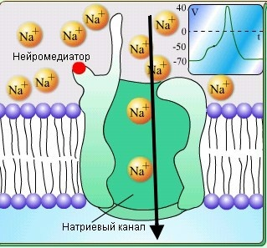
Функции мембран:
Защитная.
Опорная.
Ограничительная.
Обеспечение связи между клетками.
Место прохождения биохимических реакций
Транспортная.
Регуляция обмена веществ между клеткой и внешней средой.
Рецепторная.

Slide 3
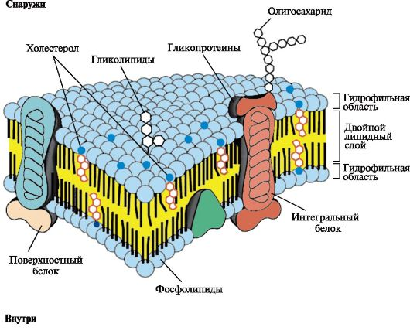
Свойства мембран Мембраны обладают свойством избирательной проницаемости, то есть хорошо проницаемы для одних вещества или молекул и плохо проницаемы (или совсем непроницаемы) для других.

Slide 4
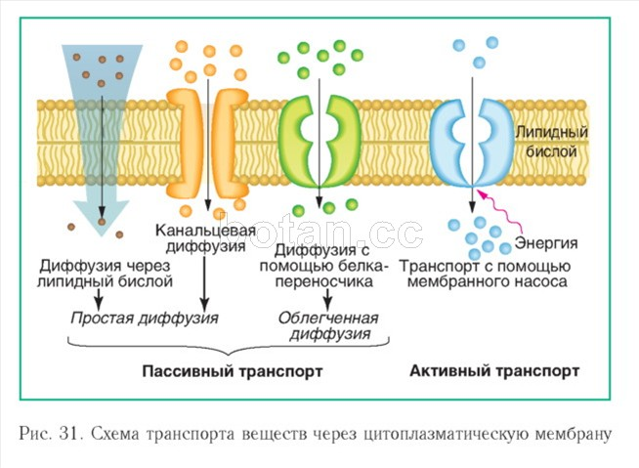
Виды транспорта:
Пассивный транспорт-перемещение веществ, идущее без затрат энергии
Активный транспорт - перемещение веществ, идущее с затратами энергии

Slide 5
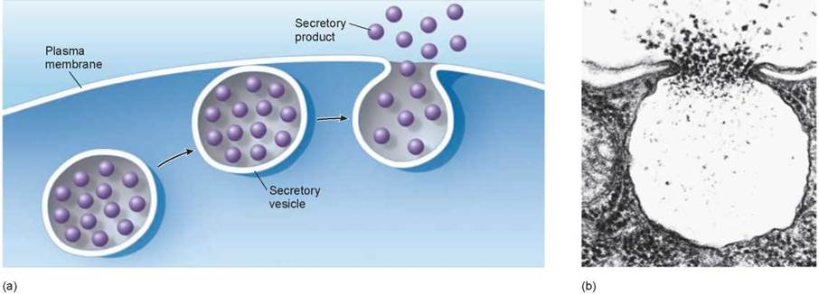
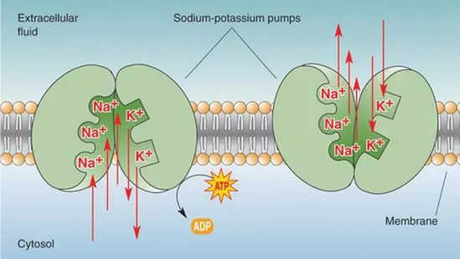
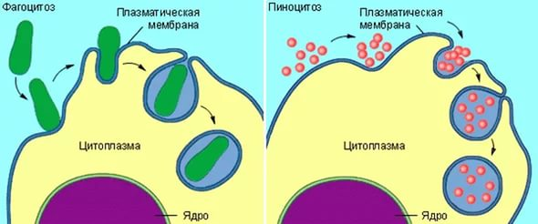
Виды активного транспорта
Натрий-калиевый насос
Экзоцитоз
Эндоцитоз
Фагоцитоз
Пиноцитоз

Slide 6
Натрий - калиевый насос
— это особый белок, пронизывающий всю толщу мембраны, который постоянно накачивает ионы калия внутрь клетки, одновременно выкачивая из нее ионы натрия; при этом перемещение обоих ионов происходит против градиентов их концентраций. Выполнение этих функций воз­можно благодаря двум важнейшим свойствам этого белка. Во-первых, форма молекулы переносчика может меняться. Эти из­менения происходят в результате присоединения к молекуле переносчика фосфатной группы за счет энергии, выделяющейся при гидролизе АТФ (т. е. разложения АТФ до АДФ и остатка фо­сфорной кислоты). Во-вторых, сам этот белок действует как АТФ-аза (т. е. фермент, гидролизующий АТФ). Поскольку этот белок осуществляет транспорт натрия и калия и, кроме того, об­ладает АТФ-азной активностью, он так и называется — «натрий-калиевая АТФ-аза»
Упрощенно действие натрий-калиевого насоса можно предста­вить следующим образом.
1. С внутренней стороны мембраны к молекуле белка-переносчика поступают АТФ и ионы натрия, а с наружной — ионы калия.
2. Молекула переносчика осуществляет гидролиз одной молеку­лы АТФ.
3. При участии трех ионов натрия за счет энергии АТФ к перено­счику присоединяется остаток фосфорной кислоты (фосфорилирование переносчика); сами эти три иона натрия также присое­диняются к переносчику.
4. В результате присоединения остатка фосфорной кислоты про­исходит такое изменение формы молекулы переносчика (конформация), что ионы натрия оказываются по другую сторону мембраны, уже вне клетки.
5. Три иона натрия выделяются во внешнюю среду, а вместо них с фосфорилированным переносчиком соединяются два иона калия.
6. Присоединение двух ионов калия вызывает дефосфорилирование переносчика — отдачу им остатка фосфорной кислоты.
7. Дефосфорилирование, в свою очередь, вызывает такую конформацию переносчика, что ионы калия оказываются по дру­гую сторону мембраны, внутри клетки.
8. Ионы калия высвобождаются внутри клетки, и весь процесс повторяется.

Slide 7
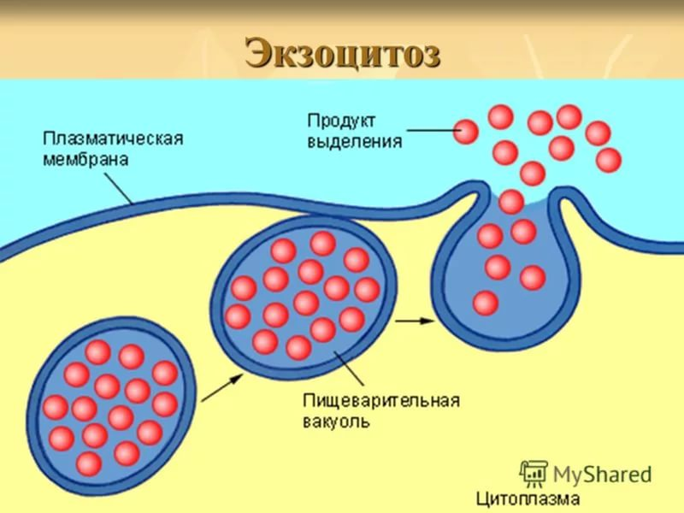
Экзоцитоз - процесс выделения клеткой вещества во внеклеточное пространство; противоположен эндоцитозу). Инициирующую роль в процессах экзоцитоза любых клеток играют ионы кальция. За счет экзоцитоза происходит секреция многих макромолекул. При экзоцитозе белков у эукариот первоначально происходит селективное котрансляционное включение новосинтезируемых полипептидных цепей в эндоплазматический ретикулум через транслокон, их перемещение в аппарат Гольджи, а затем или в прелизосомный компартмент и лизосомы, или к цитоплазматической мембране, где часть белков встраивается в мембрану, а часть секретируется во внеклеточное пространство. У прокариот перенос полипептидных цепей в эндоплазматический ретикулум осуществляется посттрансляционно. Экзоцитоз разных соединений происходит с помощью транспортных пузырьков, секреторных гранул или вакуолей.

Slide 8
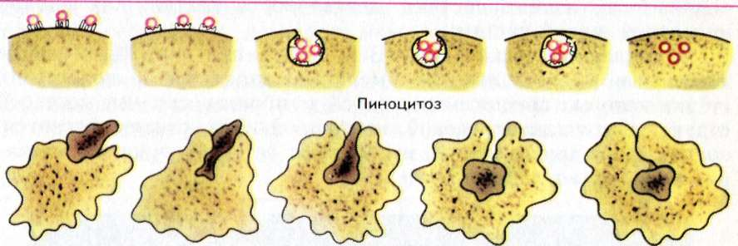
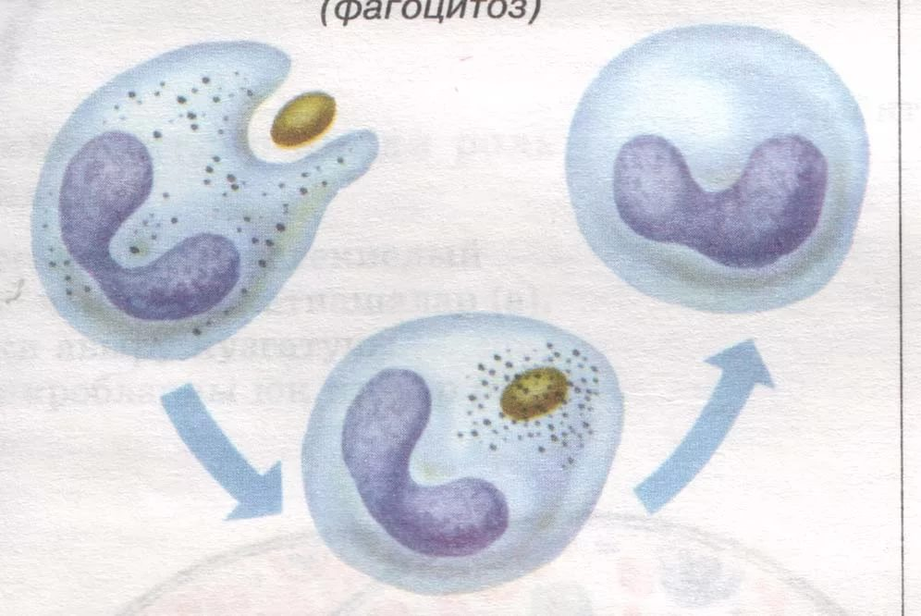
Эндоцитоз - процесс захвата и поглощения клеткой твердых частиц или живых клеток капелек жидкости или специфических больших макромолекул, которые не могут проникать через пору в мембранных белках (эндоцитоз, опосредованный мембранными клеточными рецепторами или клатрин-зависимый эндоцитоз). Везикулы, образующиеся при последнем виде эндоцитоза, формируются в местах инвагинаций плазмалеммы, покрытых (окаймленных) с цитоплазматической стороны волокнистым материалом — мембранным белком клатрином.
В зависимости от размера образующихся пузырьков различают два типа эндоцитоза:
1) Пиноцитоз - поглощение жидкости и растворенных веществ с помощью небольших пузырьков.
2) Фагоцитоз - поглощение больших частиц, таких, как микроорганизмы или обломки клеток. В этом случае образуются крупные пузырьки, называемые вакуолями и поглощение корпускулярного материала: бактерий, крупных вирусов, отмирающих собственных клеток организма или чужеродных клеток, таких, например, как эритроциты различных видов осуществляется клетками (макрофагами , нейтрофилами )

Slide 9
Виды активного транспорта веществ:
первично-активный транспорт,
вторично-активный транспорт.

Slide 10
Первично-активный транспорт
Транспорт веществ из среды с низкой концентрацией в среду с более высокой концентрацией не может быть объяснен движением по градиенту, т.е. диффузией. Этот процесс осуществляется за счет энергии гидролиза АТФ или энергии, обусловленной градиентом концентрации каких-либо ионов, чаще всего натрия
Первично-активный перенос осуществляется транспортными АТФазами, которые получили название ионных насосов. В клетках животных наиболее распространена Na⁺ ,K⁺ — АТФаза (натриевый насос), пред­ставляющая собой интегральный белок плазматической мембраны и Са²⁺ — АТФазы, содержащиеся в плазматической мембране сарко-(эндо)-плазматического ретикулума. Все три белка обладают общим свойством — способностью фосфорилироваться и образовывать промежуточную фосфорилированную форму фермента.

Slide 11
Вторично-активный транспорт
Вторичным активным транспортом называется перенос через мембрану вещества против градиента его концентрации за счет энергии градиента концентрации другого вещества, создаваемого в процессе активного транспорта. В клетках животных основным источником энергии для вторичного активного транспорта служит энергия градиента концентрации ионов натрия
В головном мозге работа Na⁺-насоса сопряжена с обратным поглощением (реабсорбцией) медиаторов —физиологически активных веществ, которые выделяются из нервных окончаний при действии возбуждающих факторов, который создается за счет работы Na⁺/K⁺ — АТФазы.
При уменьшении внеклеточной концентрации Na⁺ ингибировании Na⁺ , K⁺-АТФазы сердечными гликозидами или в бескалиевой среде внутриклеточная концентрация кальция и протонов увеличена. Это увеличение внутриклеточной концентрации Са²⁺ при ингибировании Na⁺, K⁺-АТФазы лежит в основе применения в клинической практике сердечных гликозидов для усиления сердечных сокращений.

